Slide 1
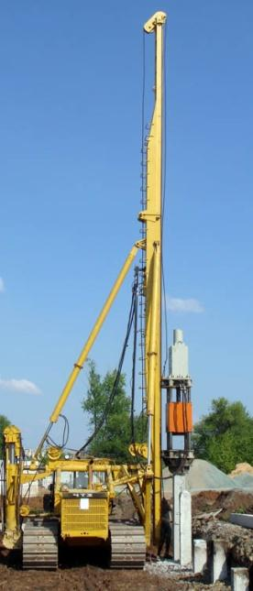
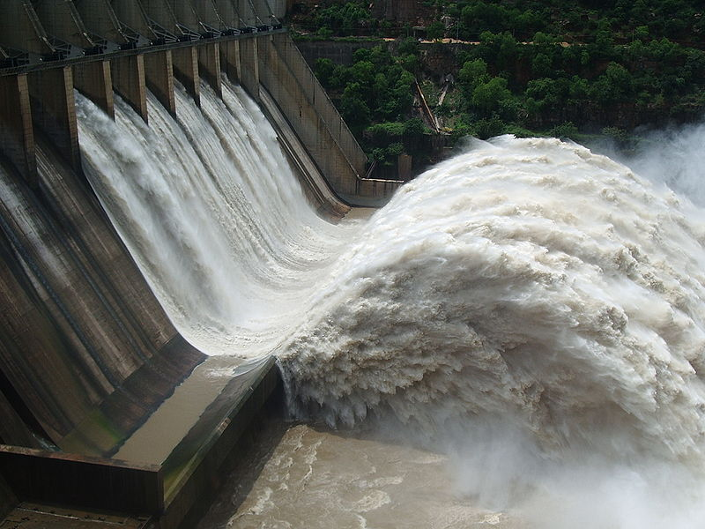
Д.з. §66,67,68. Упр. № 32(письм), упр. №33 (устно)
Машина для забивания свай
Энергия

Slide 2
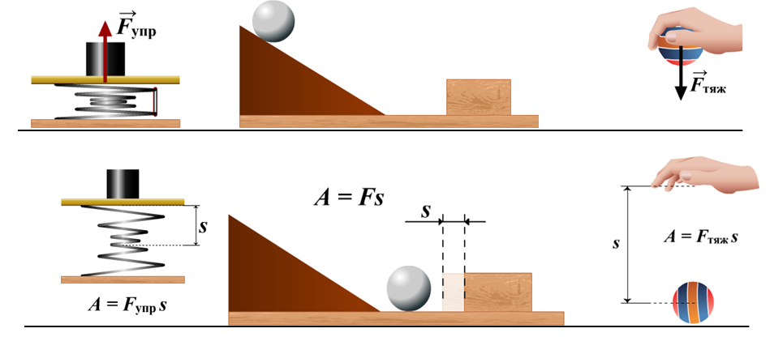
Энергия
Про тела, которые могут совершить работу, говорят, что они обладают энергией.
1) Энергия (Е) – физическая величина, показывающая, какую работу может совершить тело или несколько взаимодействующих тел.

Slide 3
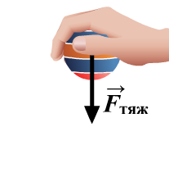
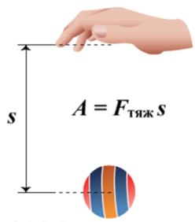
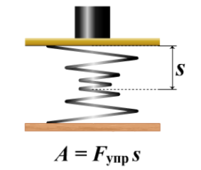
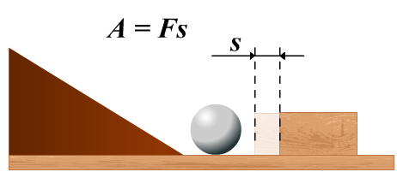
2) Единица измерения энергия в СИ: 1 Дж
Чем большую работу может совершить тело, тем большей энергией оно обладает.
Cовершённая работа равна…
изменению энергии.

Slide 4
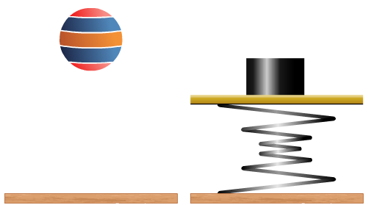
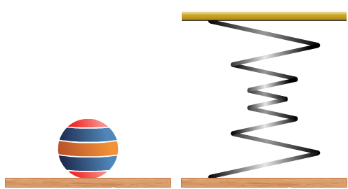
Тела, обладающие энергией
Мяч, поднятый над Землей
Сжатая пружина
Тела, не обладающие энергией
Мяч лежит на
поверхности
Земли
Пружина не
деформиро-вана

Slide 5
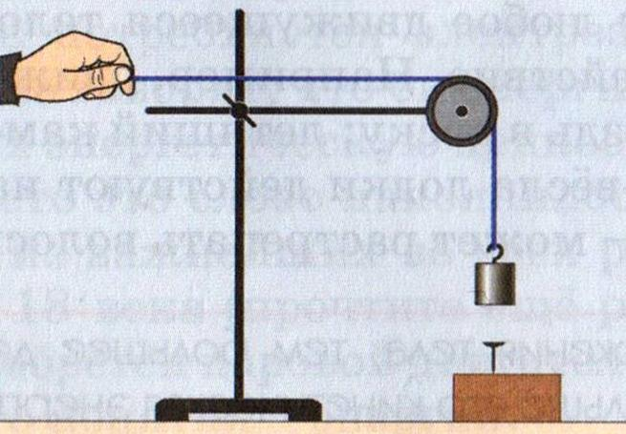
От чего зависит энергия поднятого над Землей тела?
От высоты поднятия и массы тела,
т.е. от взаимного расположения
тела и Земли.

Slide 6
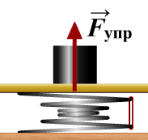
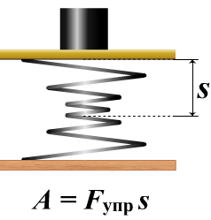
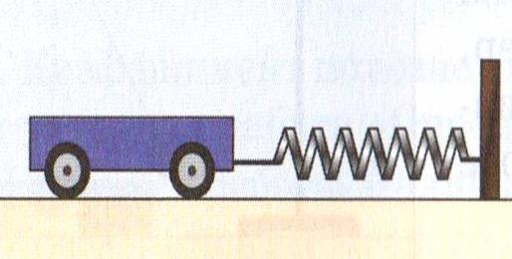
От чего зависит энергия сжатой
(или растянутой) пружины?
От деформации пружины, т.е. от взаимного расположения ее витков, а витки пружины – это части одного и того же тела.

Slide 7
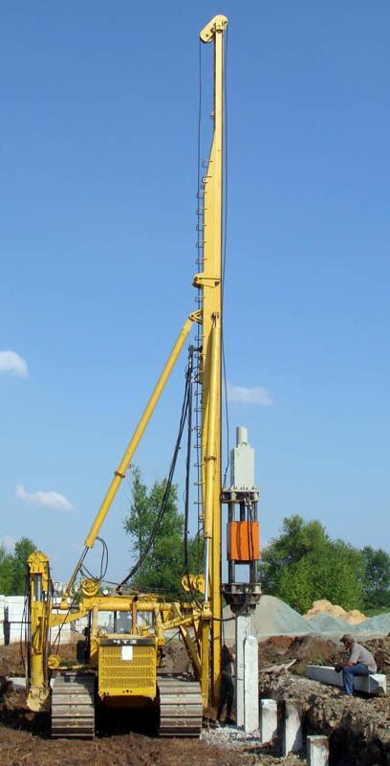
3)Потенциальной энергией (Е_{п} ) называется энергия, которая определяется взаимным положением взаимодействующих тел или частей одного и того же тела.
Машина для забивания свай
Примеры тел, обладающих
потенциальной энергией
Вода в реке,
удерживаемая
плотиной

Slide 8
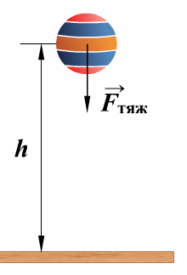
4. Потенциальная энергия тела, поднятого над Землей определяется работой, которую совершит сила тяжести при падении тела на землю.
Когда потенциальная энергия мяча равна нулю?

Slide 9
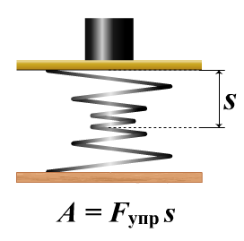
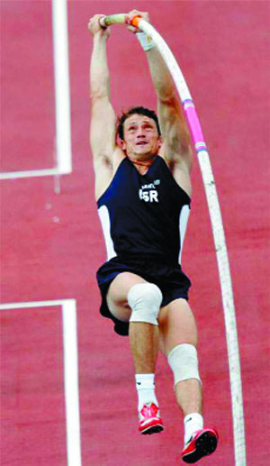
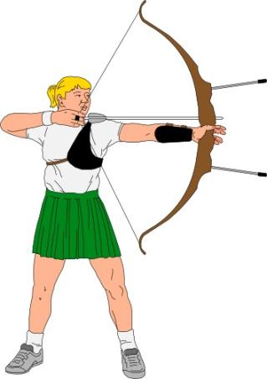
Потенциальная энергия упруго деформированного тела

Slide 10
5. Потенциальная энергия упруго деформированного тела Е_{п}
k – жёсткость тела , Н/м
Δℓ - удлинение или сжатие тела, м

Slide 11
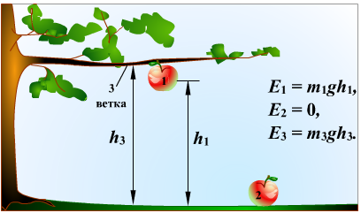
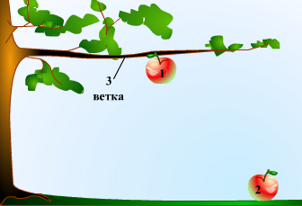
1. Какие из обозначенных на рисунке тел обладают потенциальной энергией?
А) только 1
Б) только 1 и 2
В) только 1 и 3
Г) 1,2 и 3

Slide 12
2. Потенциальная энергия тела тем больше…
А) чем больше скорость тела
Б) чем выше расположение тела над землей
В) чем сильнее сжато или растянуто тело
Г) чем сильнее нагрето тело

Slide 13
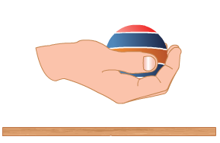
3) Мяч подняли над Землей. Для увеличения его потенциальной энергии мячик нужно…
А) поднять выше
Б) не удерживать(отпустить)
В) опустить ниже
Г) нагреть

Slide 14
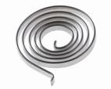
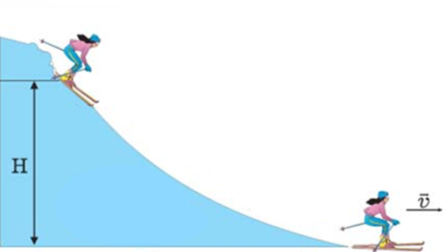
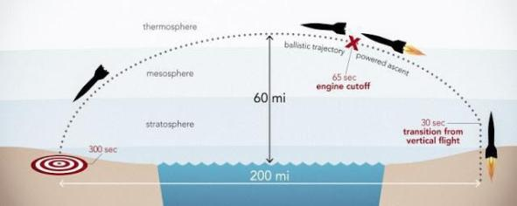
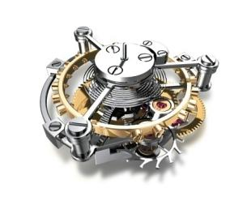
4. В какой из нижеприведенных ситуаций, потенциальная энергия тела увеличивается?
А) в пружине заводимых часов
Б) у тела спускаемого с горы
В) у ракеты, при снижении относительно поверхности Земли

Slide 15
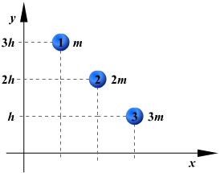
5) В каком из нижеуказанных соотношений
находятся потенциальные энергии тел,
показанных на рисунке?
А) Е₁ > Е₂ > Е₃
Б) Е₁ = Е₂ < Е₃
В) Е₁ = Е₃ < Е₂
Г) Е₁ = Е₂ > Е₃

Slide 16
6. Наличие у тел потенциальной энергии объясняется…
А) взаимодействием тел или частей тела
Б) взаимодействием молекул вещества
В) движением тела

Slide 17
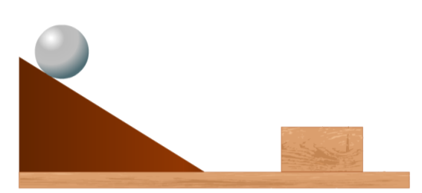
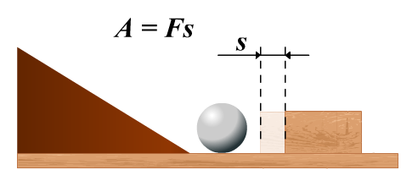
6. Кинетическая энергия(Е_{к})
– это энергия, которой обладает тело вследствие своего движения
Опыт: столкнувшись с бруском, шарик совершит работу по перемещению бруска. Движущийся шарик обладает энергией!

Slide 18
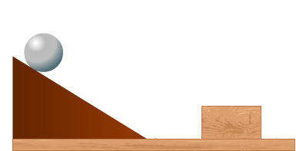
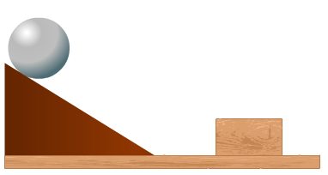
Кинетическая энергия(Е_{к})
Е_{к} тем больше,
чем больше скорость тела
Е_{к} тем больше,
чем больше масса тела

Slide 19
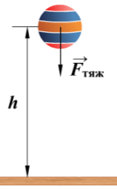
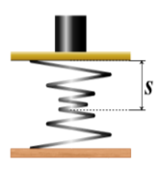
Механическая энергия
Потенциальная энергия
(энергия взаимодействия)
Кинетическая энергия
(энергия движения)
тело, находящееся на
некоторой высоте
- любое движущееся тело.
- упруго деформиро-
ванное тело.

Slide 20
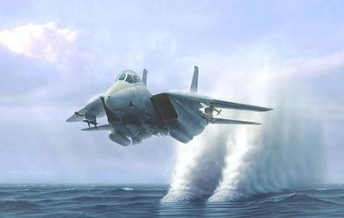
7.Полная механическая энергия (Е) - это сумма потенциальной и кинетической энергии
Каким видом энергии обладает летящий самолет?
8. Закон сохранения механической энергии: полная механическая энергия тела, на которое не действуют силы трения, в процессе его движения остается постоянной.

Slide 21
Закон сохранения механической энергии
При падении шарика потенциальная энергия переходит в кинетическую.
Полная механическая энергия тела, на которое не действуют силы трения, в процессе его движения остается постоянной.
h₀
v
Полная
механическая
энергия тела в
момент времени
t₁
Полная
механическая
энергия тела в
момент времени
t₂
h

Slide 22
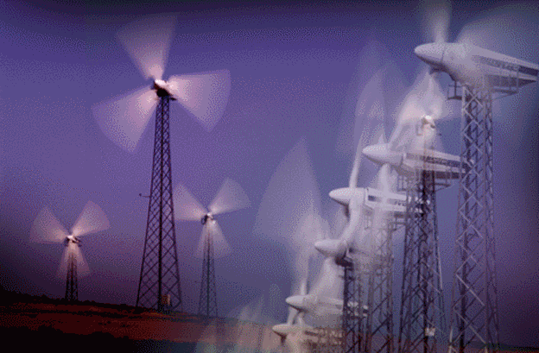
Закон сохранения энергии
Энергия никуда не исчезает и не возникает
"из ничего"; она только переходит от одного
тела к другому или превращается из одного
вида в другой.

Slide 23
Превращение одного вида механической энергии в другой
При падении воды с плотины потенциальная энергия превращается в кинетическую

Slide 24
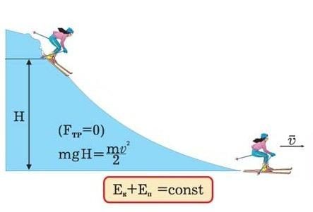
Примеры изменения энергии
Потенциальная энергия тела на вершине горы E_{пот} = mgh,
а у подножия горы E_{пот} = 0
Кинетическая энергия тела на вершине горы E_{кин} = 0,
а у подножия горы

Slide 25
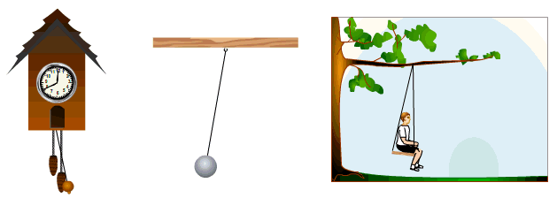
Превращение одного вида механической энергии в другой

Slide 26
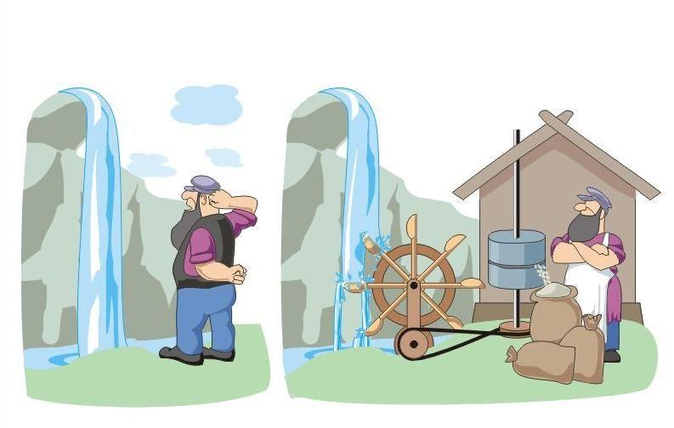
Превращение одного вида механической энергии в другой
Падающая вода вращает лопасти мельницы, которая перемалывает зерна в муку. В физике говорят, что падающая вода обладает энергией, за счет которой совершает работу.

Slide 27
Какими видами механической энергии обладает мяч в 1, 2, и 3 положениях?
2. Какие превращения
энергии происходят
при падении мяча
с высоты h₁?

Slide 28
3. Наличие у тел кинетической энергии объясняется…
1)) взаимодействием тел или частей тела
2) взаимодействием молекул вещества
3) движением тела

Slide 29
4. Камень падает на землю. Какие превращения энергии при этом происходят?
кинетическая энергия камня превращается в его потенциальную энергию
потенциальная энергия камня превращается в его кинетическую энергию
никаких превращений энергии не происходит

Slide 30
5) Мальчик завёл ключиком игрушечный автомобиль. Пружина стала обладать механической энергией. Какой переход энер-гии происходит при движении автомобиля ?
кинетическая энергия превращается в потенциальную энергию
потенциальная энергия превращается в кинетическую энергию
никаких превращений энергии не происходит

Slide 31
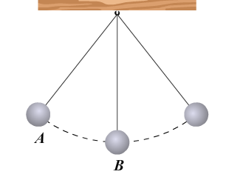
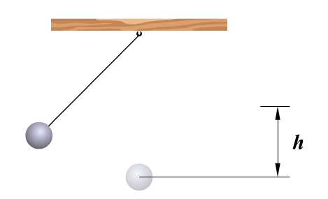
6) Какие превращения энергии при движении маятника из точки В в точку А?
кинетическая энергия превращается в потенциальную энергию
потенциальная энергия превращается в кинетическую энергию
никаких превращений энергии не происходит

Slide 32
7. Сосулька падает с крыши дома. Считая, что сопротивлением воздуха можно пренебречь, укажите все правильные утверждения.
1). Потенциальная энергия сосульки в конце падения максимальна.
2). Кинетическая энергия сосульки при падении не изменяется.
3). Полная механическая энергия сосульки сохраняется.

Slide 33
8. Теннисный шарик падает на стальную плиту и подскакивает на такую же высоту. На каком участке траектории его и потенциальная, и кинетическая увеличивается?
при движении от верхней точки траектории вниз
при движении от нижней точки траектории вверх
на любом участке траектории
такого участка нет

Slide 34
9. Теннисный шарик падает на стальную плиту и подскакивает на такую же высоту. На каком участке траектории его потенциальная энергия увеличивается, а кинетическая уменьшается?
при движении от верхней точки траектории вниз
при движении от нижней точки траектории вверх
на любом участке траектории
такого участка нет

Slide 35
10. Мальчик подбросил футбольный мяч массой 0,4 кг на высоту 3 м. Насколько изменилась потенциальная энергия мяча?
1) 4 Дж
2) 12 Дж
3) 1,2 Дж
4) 7,5 Дж

Slide 36
11. Потенциальная энергия взаимодействия с Землей гири массой 5 кг увеличилась на 75 Дж. Это произошло в результате того, что гирю…
подняли на 1,5 м
опустили на 1,5м
подняли на 7 м
опустили на 7 м
Notes:
(ЕГЭ 2005 г., ДЕМО) А5.

Slide 37
12.Энергия, которой обладает тело вследствие своего движения, называется...
1) потенциальной энергией.
2) кинетической энергией.

Slide 38
13. Какой механической энергией относительно Земли обладает космический корабль, движущийся по орбите?
1) Кинетической.
2) Потенциальной.
3) Потенциальной и кинетической.

